Slide 1
氧化还原反应

Slide 2
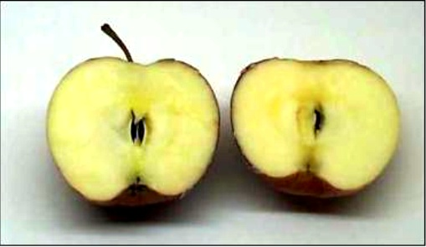
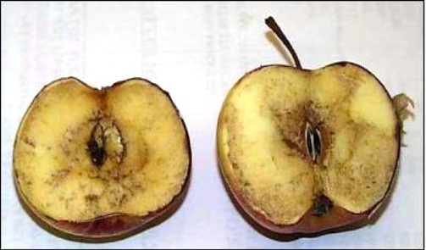
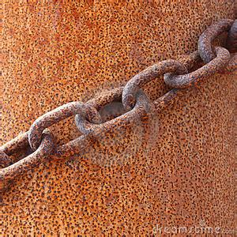
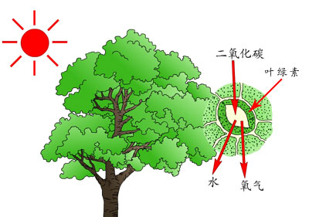
苹果为什么会变色？
钢铁为什么会生锈？

Slide 3

【想一想】
问题一
初中学过哪些基本反应类型，能否举例说明？
问题二
Fe₂O₃+3CO====2Fe+3CO₂属于四大基本反应类型中的哪一种?
△

Slide 4
问题三：从得失氧的角度分析下列反应
失氧
还原反应
△
Fe₂O₃ ＋3CO === 2Fe ＋3CO₂
得氧
氧化反应
1、一种物质被氧化，另一种物质被还原的反应叫氧化还原反应
氧化反应：物质得氧的反应
还原反应：物质失氧的反应

Slide 5
问题四：从得失氧的角度判断下列反应是否为氧化还原反应？并分析下列反应的化合价，有何规律？
①C+O₂==CO₂
是
②CuO ＋ H₂ === Cu ＋H₂O
是
③2Na + Cl₂ === 2NaCl
？
④H₂+Cl₂===2HCl

Slide 6
从化合价的角度分析
化合价降低
失氧
还原反应
+3
+2
0
+4
△
Fe₂O₃ ＋3CO === 2Fe ＋3CO₂
得氧
氧化反应
化合价升高

Slide 7
从化合价的角度分析
化合价降低
失氧
还原反应
+2
0
0
+1
△
CuO ＋ H₂ === Cu ＋ H₂O
得氧
氧化反应
化合价升高
氧化还原反应是否一定存在得失氧？

Slide 8
化合价升高
氧化反应
0
0
+1
-1
2Na + Cl₂ === 2NaCl
化合价降低
还原反应
化合价升高
氧化反应
0
0
+1
-1
H₂ + Cl₂ === 2HCl
化合价降低
还原反应

Slide 9
2、凡是有元素化合价升降的反应叫做氧化还原反应
氧化反应：元素化合价升高的反应
还原反应：元素化合价降低的反应
判断反应前后元素化合价有无升降，若有，此反应为氧化还原反应；反之，为非氧化还原反应

Slide 10
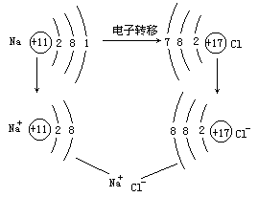
问题五：氧化还原反应中元素化合价为什么发生升降？
0
0
+1
-1
2Na + Cl₂ === 2NaCl
结论：化合价升降的根本原因是电子的得失,即氧化还原反应的实质是有电子的得失。

Slide 11
0
0
+1
-1
化合价的升降的原因：
点燃
H₂ + Cl₂ = 2HCl
共用电子对的偏移
H
+1
+17
Cl
共用电子对偏离原子
H
H⁺
化合价升高
HCl
+1
+17
共用电子对偏向原子
Cl
Cl⁻
+1 -1
化合价降低
H Cl
3、氧化还原的本质：电子的转移
（得失或偏移）

Slide 12
练习：
指出下列反应属于那种基本反应，是否为氧化还原反应
+1
-2
+1
-2
+1
-2
+1
化合反应
① Na₂0+ H₂O = 2NaOH
否
0
0
+3
-2
②4Fe+3O₂==2Fe₂O₃
是
分解反应
③2Fe(OH)₃===Fe₂O₃+3H₂0
否
+1
-2
0
0
④2H₂0 === 2H₂ ↑+ O₂ ↑
是

Slide 13
置换反应
⑤Zn+H₂SO₄=ZnSO₄+H₂↑
是
⑥Fe+CuSO₄=FeSO₄+Cu
是
复分解反应
⑦NaOH+HCl=NaCl+H₂O
否
⑧AgNO₃+NaCl=AgCl↓+NaNO₃
否

Slide 14
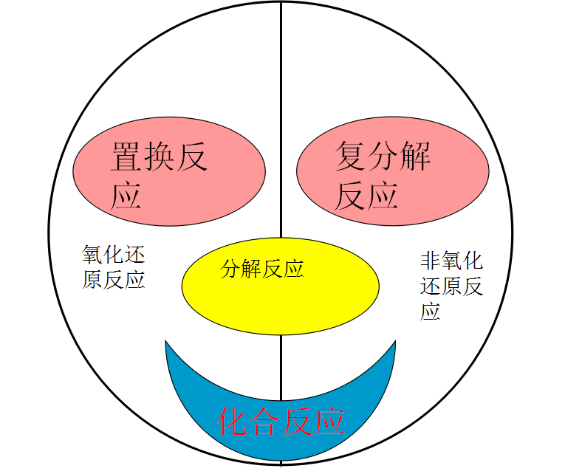
讨论：
氧化还原反应和四种基本反应的关系是什么？
结论：
化合反应不一定是氧化还原反应，
分解反应不一定是氧化还原反应，
置换反应全部是氧化还原反应。
复分解反应全部不是氧化还原反应。

Slide 15
判断下列说法是否正确？
√
1.有单质参加的化合反应一定是氧化还原反应。（ ）
√
2.有单质生成的分解反应一定是氧化还原反应。（ ）
×
3.有单质参加的反应一定是氧化还原反应。 （ ）
×
4.有单质生成的反应一定是氧化还原反应。 （ ）
×
5.化合反应一定是氧化还原反应。 （ ）
×
6.分解反应一定是氧化还原反应。 （ ）

Slide 16

失电子
(或电子对偏离)
→
化合价
升高
→
氧化反应
得电子
(或电子对偏向)
→
→
化合价
降低
还原反应
↓
↓
本质
特征
规律：升、失、氧；降、得、还

Slide 17

随堂练习
1、下列反应中属于氧化还原反应的是（ ）
A、2HCl+CaCO₃==CaCl₂+H₂O+CO₂↑
B、H₂O+CaO==Ca(OH)₂
C、CaCO₃==CaO+CO₂ ↑
D、2CO+O₂==2CO₂
D
c
2.下列反应一定是氧化还原反应的是（ ）
A.化合反应 B.分解反应 C.置换反应 D.复分解反应

Slide 18
随堂练习
判断下列反应是否为氧化还原反应？
①H₂O+C===H₂+CO
②NH₄NO₃===N₂O↑+2H₂O
③2NaHCO₃===Na₂CO₃+CO₂↑+H₂O
④C+CO₂===2CO
⑤2KClO₃===2KCl+3O₂↑

